Slide 1
ЗВО Університет Короля Данила
Кафедра інформаційних технологій
КВАЛІФІКАЦІЙНА РОБОТА
На тему «Розробка електронної бібліотеки методичного забезпечення дисциплін університету з використанням веб-технологій»
Виконав:
Баланюк Ігор Іванович
Науковий керівник: Слабінога Мар’ян Остапович

Slide 2
Актуальність теми
Розвиток технологій призвів до значних змін у способах зберігання інформації, доступу до неї та обміну нею. Електронна бібліотека, розроблена в цій дипломній роботі, надасть користувачам можливість шукати, переглядати і завантажувати книги, статті та інші цифрові ресурси. Користувачі також зможуть створювати облікові записи, керувати своєю особистою інформацією та створювати списки літератури.

Slide 3
Об’єкт роботи:
Місце зберігання методичного забезпечення, та систематизація доступу до нього.
Мета роботи :
  Розробка електронної бібліотеки методичного забезпечення дисциплін університету з використанням веб-технологій, що дозволить тримати все методичне забезпечення в одному місці.
  Завдання дослідження:
  пошук та аналіз уже існуючих аналогів;
  вибір мови програмування, технологій та інших суміжних програм (при необхідності);
  проектування структури бібліотеки;
  розроблення сайту з різноманітним функціоналом;
  проведення тестування продукту.

Slide 4
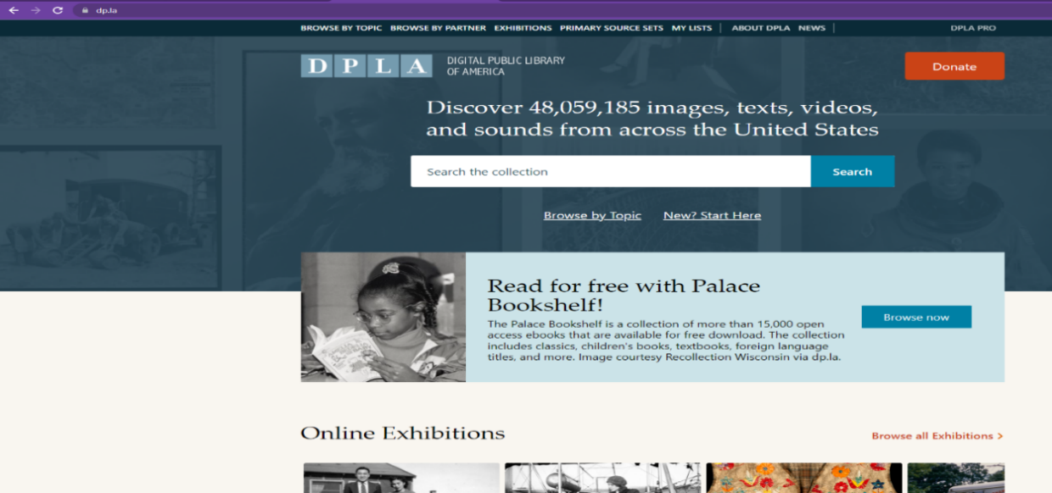
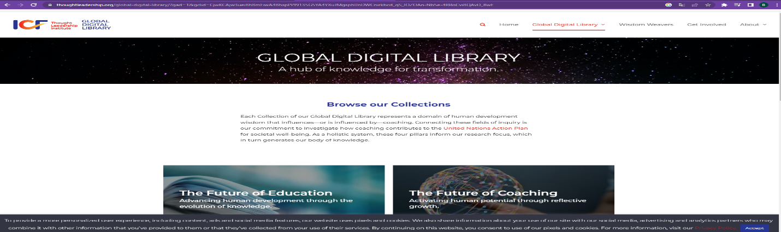
Огляд аналогів
Сайт DPLA
Сайт HathiTrust

Slide 5
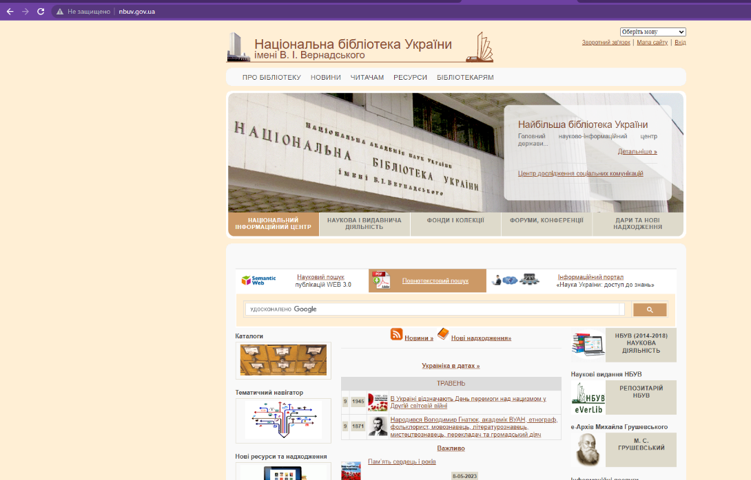
Огляд аналогів
Бібліотека Вернадського

Slide 6
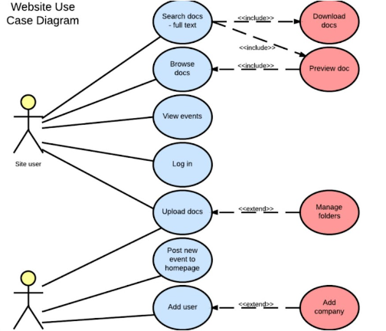
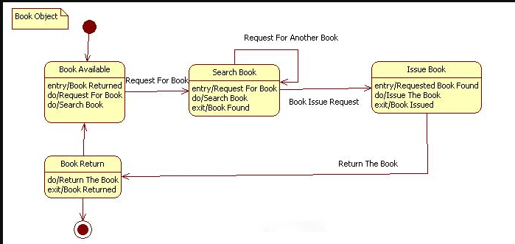
Діаграми Use Case та діаграма станів
Діаграма Use Case
Діаграма станів розробленого додатку

Slide 7
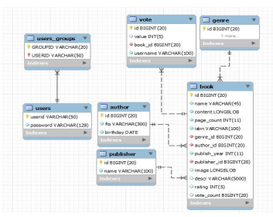
Структура бази даних
Модель спроектованої бази даних

Slide 8
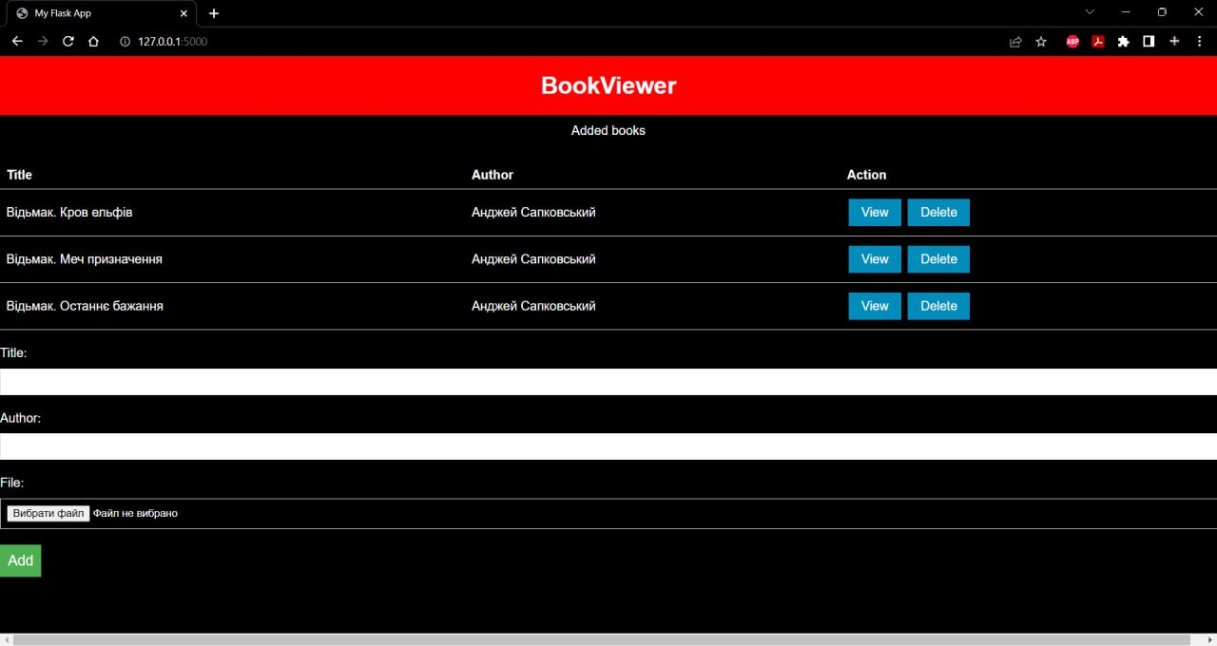
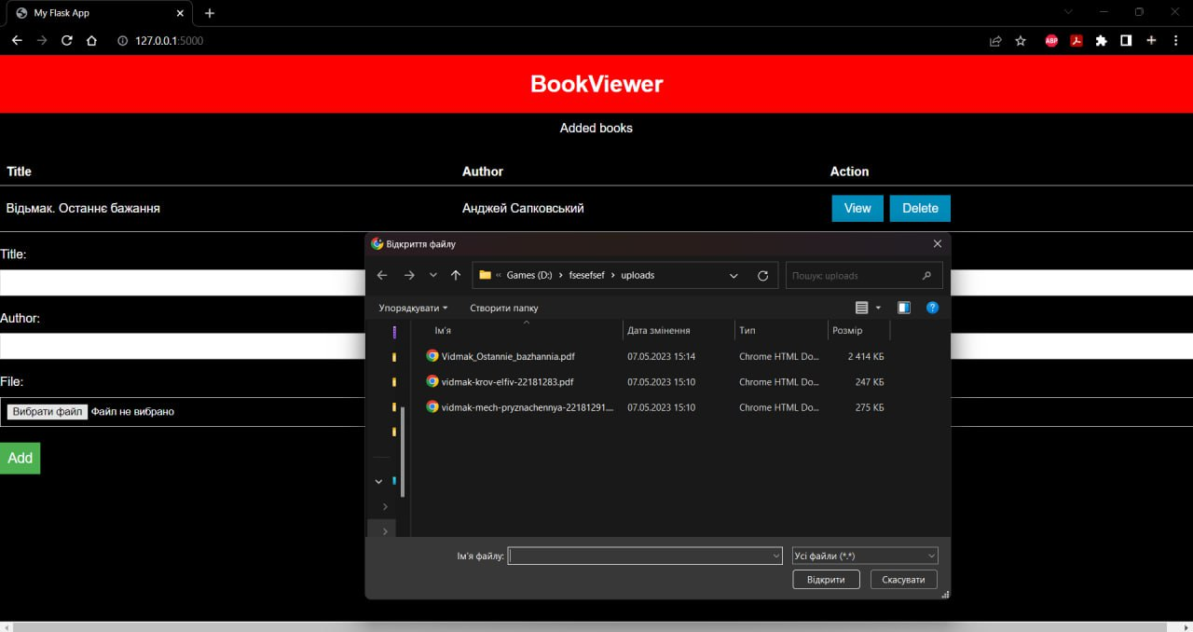
Демонстрація застосунку
Головне меню додатку
Перевірка файлів на сервері

Slide 9
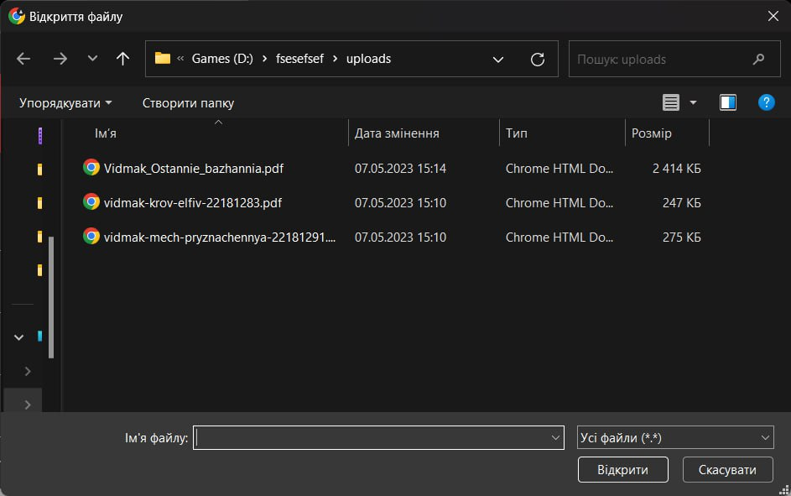
Демонстрація застосунку
Відкриття файлу

Slide 10
Висновки
Отже, розробка електронної бібліотечної системи з використанням Python та Flask як основних технологій пропонує численні переваги та можливості. Протягом усього процесу були розглянуті різні теоретичні аспекти, такі як огляд існуючих бібліотек та мов програмування, для прийняття обґрунтованих рішень. В якості мови програмування було обрано Python завдяки його простоті, універсальності та широкій бібліотечній підтримці.

